Slide 1
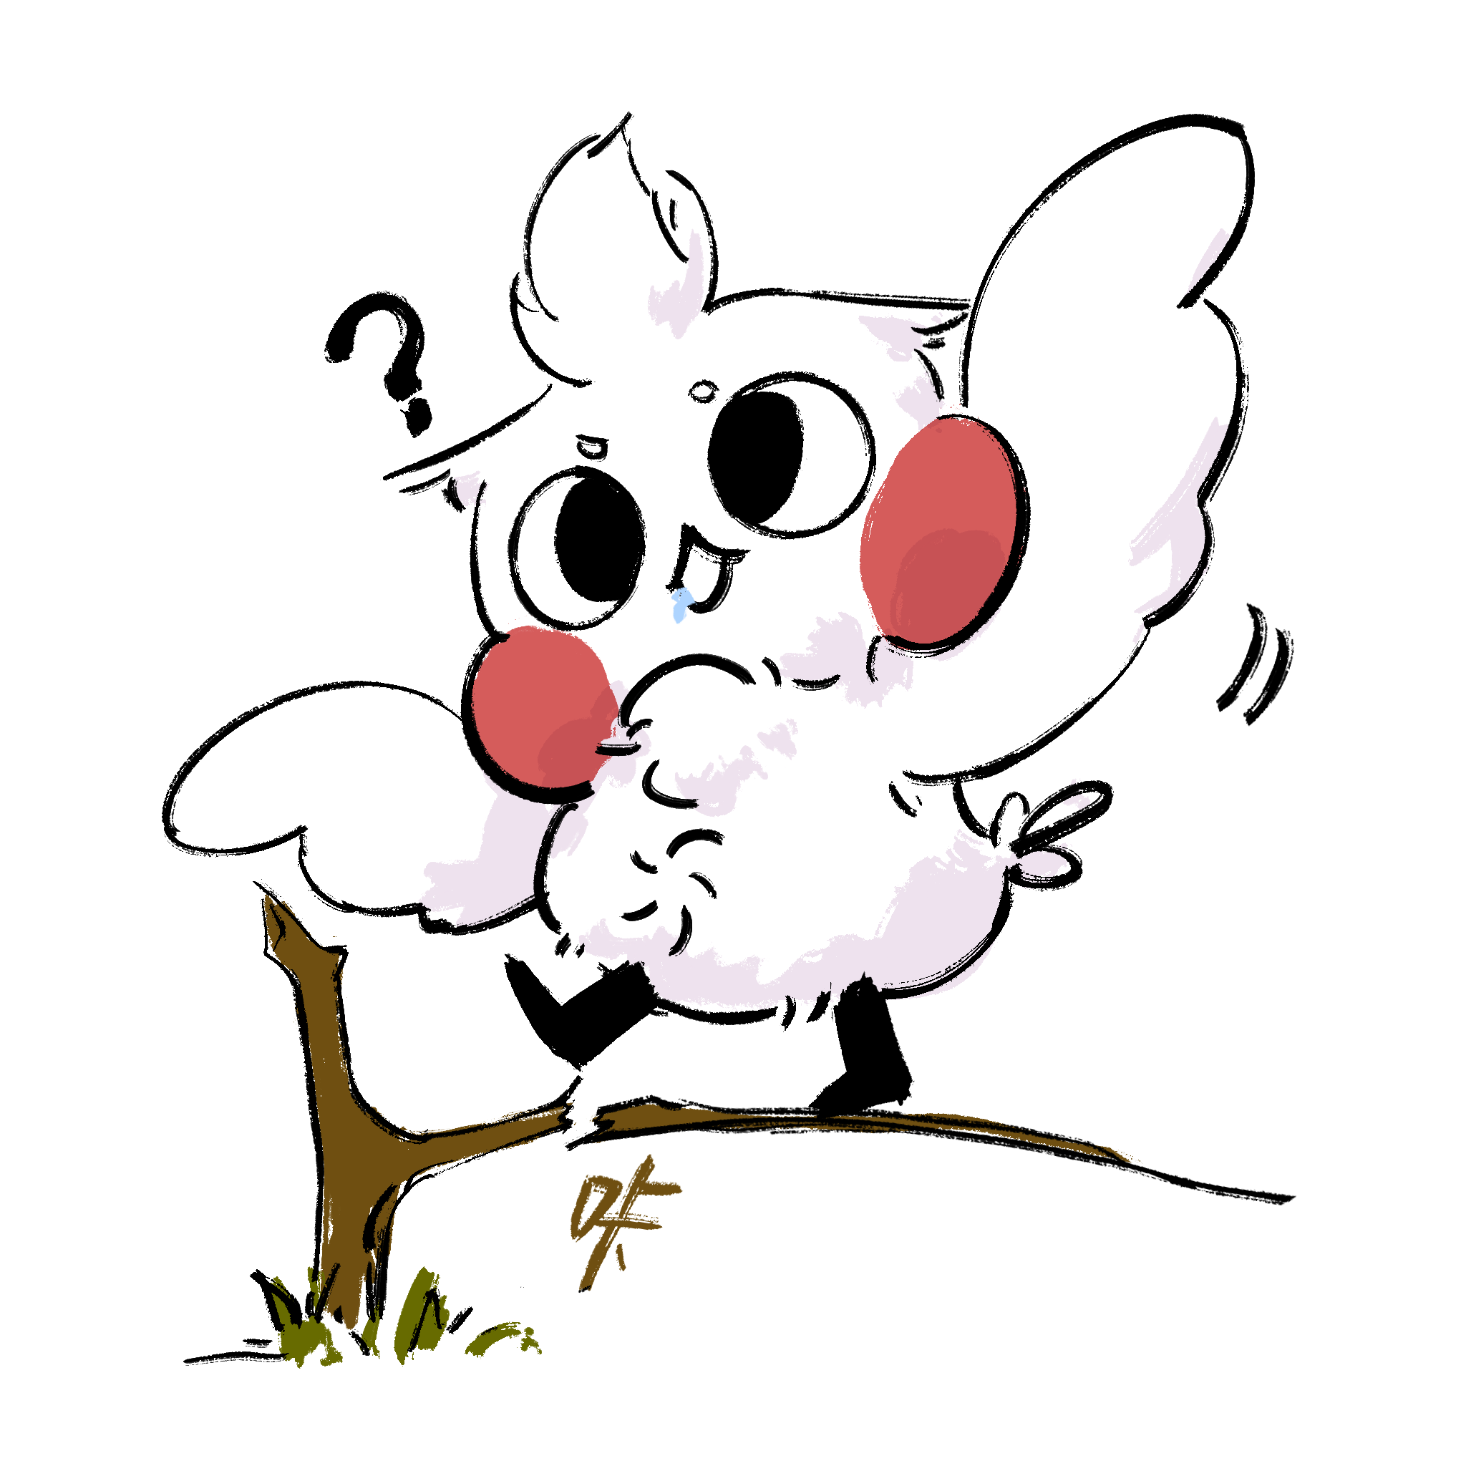
不知道
mè-báik
哪一个
diēng-nōh-bēk

Slide 2
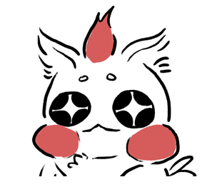
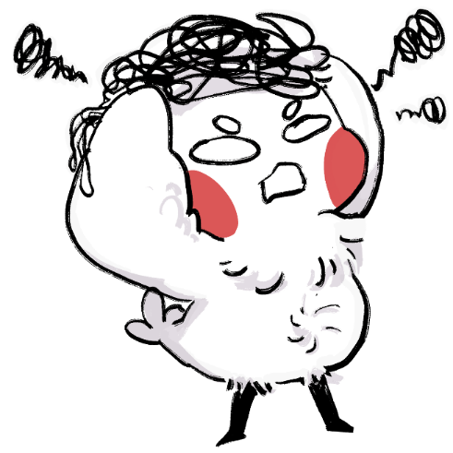
中意
dyng-ěi
乱了
loǒung-o

Slide 3



你觉得呢？
ny gièng-ngéoyk li？
我觉得可以
nguǎi gièng-ngéoyk a-sai
正是
ziàng-nêi
我觉得不可以
nguǎi gièng-ngéoyk mè-lai
不是
ìng-nêi

Slide 4

（备课：老师找一个彩虹科普视频）
Notes:
视频来源 https://baike.baidu.com/item/%E5%BD%A9%E8%99%B9/15391?secondId=24875605

Slide 5

红色
eòyng sáik
X
绿色
luōh sáik
黄色
uòng sáik
蓝色
làng53 sáik
白色
bāh sáik

Slide 6
小游戏：
根据老师的指令，
在教室里找颜色

Slide 7
播放小故事视频

Slide 8

hùng
tiēng
蓝蓝的天 白白的云

Slide 9

nuōh-nuōh
黄黄的叶子 绿绿的叶子

Slide 10



红红的花
黄黄的花
白白的花

Slide 11
播放歌谣《蓝蓝其天》

Slide 12
